Slide 1

C언어 자료구조 및 알고리즘
[ Stack 을 활용한 계산기 프로그램 ]
1학년 3반 10번 김주엽

Slide 2

헤더 파일 (Header File)
일반적으로 사용하던 #include <stdio.h>
- Printf 함수를 비롯한 다양한 함수를 기본적으로 사용할 수 있도록 도와주는 헤더 파일
이번에 새롭게 사용한 #include <ctype.h>
- isdigit() 숫자 인지 문자인지 구별해주는 함수를 사용하기 위해 헤더 파일을 추가했습니다.

Slide 3
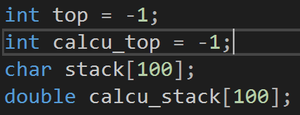
전역 변수 (Global Variable)
int top = -1
stack[100] 배열에서의 top 을 가리킵니다.
즉 stack[100] 배열에서의 가장 최근의 인덱스 번호를 top 변수에 저장합니다.
int calcu_top = -1
calcu_stack[100] 배열에서의 top 을 가리킵니다.
calcu_stack[100] 배열에서의 가장 최근의 인덱스 번호를 calcu_top 변수에 저장합니다.
char stack[100]
- Main 함수의 지역 변수인 infix[100] 배열 안에 존재하는 값들 중 문자 값만 저장하는 배열입니다.
double calcu_stack[100]
Main 함수의 지역 변수인 postfix[100] 배열 안에 존재하는 값들 중 숫자 값만 저장하는 배열입니다.
추후 숫자들의 사칙연산이 진행된 후 계산된 값을 저장하기도 하며 계산 과정 속 소수점이 존재할 수 있기 때문에 double 자료형을 사용하여 calcu_stack[100] 배열을 생성하였습니다.

Slide 4
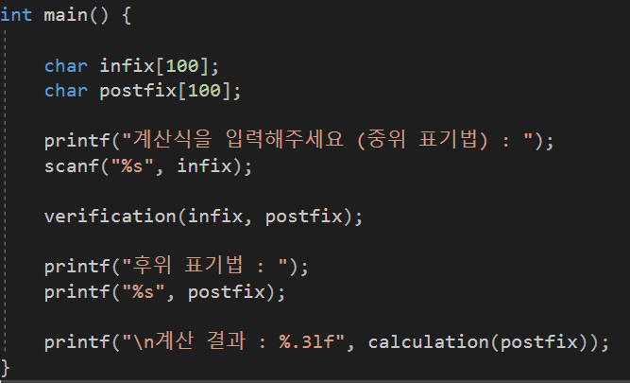
메인 함수 (Main Function)
char infix[100]
- 사용자로부터 계산식을 입력 받아 저장하는 배열입니다. (중위 표기법)
char postfix[100]
- 사용자로부터 입력 받은 계산식을 계산 조건에 맞게 바꾼 후 저장하는 배열입니다. (후위 표기법)
verification(infix, postfix)
사용자로부터 입력 받은 값을 저장한 infix 배열 (중위 표기법) 안에 포함된 값들을 조건에 맞게 후위 표기법으로 변환하기 위해 verification (검증) 함수를 호출하였습니다.
매개변수로는 infix (중위 표기법), postfix (후위 표기법) 배열을 각각 전달하였습니다.
calculation(postfix)
계산식 조건에 맞게 저장된 postfix 배열 (후위 표기법) 안에 존재하는 값들을 계산하기 위해 calculation (계산) 함수를 호출합니다.
매개변수로는 postfix (후위 표기법) 배열을 전달하였으며 계산 결과를 반환 받았습니다.

Slide 5
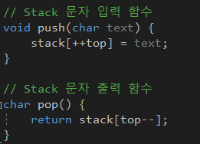
문자 입력, 출력 함수 (Push, Pop Function)
push 함수
전역 변수 top 변수의 값을 후위 증가를 통해 stack 배열의 stack[++top] 인덱스에 매개 변수로 전달 받은 infix[i] 의 값 즉 문자를 저장합니다.
반환형은 void 로 설정을 하여 반환을 하지 않습니다.
pop 함수
전역 변수 top 변수의 값을 후의 감소를 통해 stack 배열의 stack[top--] 인덱스 안에 포함된 값을 char 형으로 return 즉 반환하고 있습니다.

Slide 6
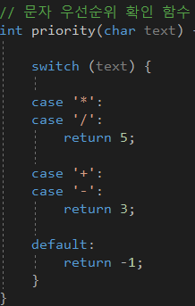
문자 우선순위 함수 (Priority Function)
switch 문 ( * , / )
priority 함수의 매개변수로 전달 받은 문자의 값에 따라 다른 값을 반환해주고 있습니다.
만약 전달 받은 값이 *, / 문자라면 int 형 자료형으로 5 를 반환하고 있습니다.
switch 문 ( +, - )
priority 함수의 매개변수로 전달 받은 문자의 값에 따라 다른 값을 반환해주고 있습니다.
만약 전달 받은 값이 +, - 문자라면 int 형 자료형으로 3 를 반환하고 있습니다.
switch 문
- Case 에 해당하지 않는 값이 매개변수로 전달되면 int 형 자료형으로 -1 을 반환하고 있습니다.

Slide 7
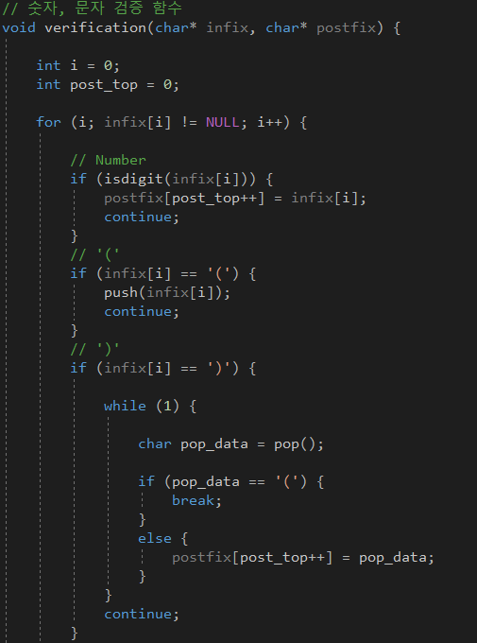
후위 표기법 함수 1 (Verification Function)
int post_top = 0
- postfix 배열 (후위 표기법) 의 Index 번호를 담당하는 지역 변수입니다.
infix[i] 배열의 값 중 숫자일 경우
- 매개변수로 전달 받은 postfix 배열 (후위 표기법) 안에 infix[i] 번째 숫자 값을 저장합니다.
infix[i] 배열의 값 중 문자 ‘ ( ‘ 인 경우
push 함수를 호출하면서 매개변수로 infix[i] 번째에 들어있는 문자 ‘ ( ‘ 값을 전달합니다.
push 함수를 통해 전역 변수로 생성한 stack[100] 배열에 전달 받은 값을 저장합니다.
infix[i] 배열의 값 중 문자 ‘ ) ‘ 인 경우
While 반복문을 통해 char 자료형을 가진 pop_data 변수에 pop() 함수를 호출하면서 반환 받은 값을 저장합니다.
pop_data 의 값이 문자 ‘ (‘ 일 경우 while 반복문을 종료합니다. 그러나 pop_data 의 값이 문자 ‘ ( ‘ 가 아닌 경우 postfix 배열 (후위 표기법) 안에 pop_data 의 값을 저장합니다.
즉 stack[100] 함수에서 문자 ‘ ( ‘ 값을 찾을 때까지 stack[100] 배열 안에 존재하는 각각의 배열 안에 포함된 값들을 postfix 배열 (후위 표기법) 안에 저장합니다.

Slide 8
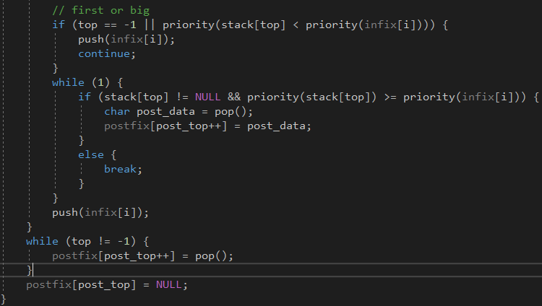
후위 표기법 함수 2 (Verification Function)
top == -1 또는 stack[top] < infix[i] 일 경우
전역 변수로 선언한 top 의 값이 -1 이라는 것은 현재 stack[100] 배열에 값이 존재하지 않는 다는 의미이므로 문자의 우선 순위 상관없이 push 함수를 호출할 수 있다.
infix[i] 문자의 우선 순위가 stack[top] 문자의 우선 순위가 높기 때문에 stack[100] 배열에 push 함수를 호출하여 infix[i] 문자 값을 매개변수로 전달합니다.
문자 우선 순위를 확인하기 위해 priority (우선 순위) 함수를 호출하면서 매개변수로 각각의 stack[top], infix[i] 를 전달하고 있습니다.
stack[top] != NULL 이면서 stack[top] > infix[i] 일 경우
stack[top] 의 값이 NULL 인 경우는 stack[100] 배열에 값이 존재하지 않는다는 의미이므로 조건에 해당하지 않습니다. 따라서 stack[top] 의 값은 NULL 이 아니어야 하며 stack[top] 문자의 우선순위가 infix[i] 보다 우선 순위가 높아야 조건에 성립합니다.
post_data 변수에 pop() 함수를 호출하면서 stack 배열 안에 포함된 값을 반환 받으며 postfix 배열 (후위 표기법) 안에 값을 저장합니다.
그 후 infix[i] 를 push 함수의 매개변수로 전달하여 stack 배열 안에 값을 저장합니다.
즉 stack[top] 값이 infix[i] 문자의 우선 순위보다 높으면 stack[top] 의 값을 pop 하면서 postfix 배열 (후위 표기법) 에 저장한 후 infix[i] 값을 push 하여 stack[top] 값 자리에 infix[i] 값을 대입합니다.
top != -1 일 경우까지
for 반복문이 종료되면서 전역 변수 top 의 값이 -1 이 될 때까지 pop 함수를 호출하면서 리턴 받은 값을 postfix 배열 (후위 표기법) 안에 저장을 합니다.
즉 stack 배열에 포함된 값들을 모두 빼내면서 그 값들을 postfix 배열 (후위 표기법) 안에 저장을 하고 있습니다.

Slide 9
후위 표기법 변환 값 (Conversion Value)
후위 표기법 변환 값
앞에서 말한 방식대로 진행을 하면 사용자가 입력한 계산식을 후위 표기법으로 정상적으로 올바르게 변환된 것을 볼 수 있었습니다. 이제는 후위 표기법으로 변환된 값을 계산만 하면 모든 것이 끝나는 것입니다.

Slide 10
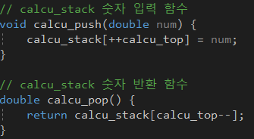
문자 입력, 출력 함수 (Push, Pop Function)
calcu_push 함수
전역 변수 calcu_top 변수의 값을 전위 증가를 통해 calcu_stack 배열의 calcu_stack[++calcu_top] 인덱스에 매개 변수로 전달 받은 postfix[i] 의 값 즉 숫자를 저장합니다. 이전에 push 함수와 달리 숫자를 저장하는 calcu_push 함수 입니다.
반환형은 void 로 설정을 하여 반환을 하지 않습니다.
calcu_pop 함수
전역 변수 calcu_top 변수의 값을 후의 감소를 통해 calcu_stack 배열의 calcu_stack[++calcu_top] 인덱스 안에 포함된 값을 double 형으로 return 즉 반환하고 있습니다. 이전에 pop 함수와 달리 calcu_stack 배열에는 숫자가 들어있으므로double 형 자료형으로 값을 반환하고있습니다.

Slide 11

Asci 문자 숫자 변환 함수(Asci Function)
Asci 문자 숫자 변환 함수
매개변수로 char 자료형 즉 postfix[i] 값을 전달받습니다. 현재 postfix[i] 배열의 자료형은 char 이므로 calcu_stack 배열에는 숫자만 들어갈 수 있으므로 전달받은 매개변수의 문자의 아스키 코드 값에서 ‘ 0 ’ 문자의 값을 뺀 값을 return 반환하고 있습니다.

Slide 12
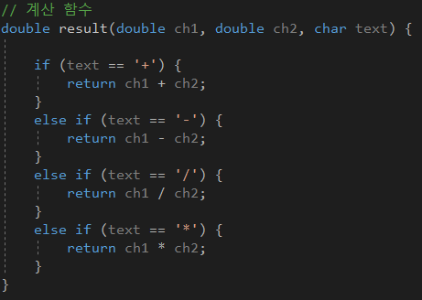
계산 함수(Result Function)
계산 함수 result
매개변수로 double 자료형을 가진 ch1, ch2 와 char 문자 자료형을 가진 text 를 전달 받습니다. 전달 받은 문자에 따라 숫자 간의 사칙연산이 진행되며 그 값을 반환하고 있습니다.

Slide 13
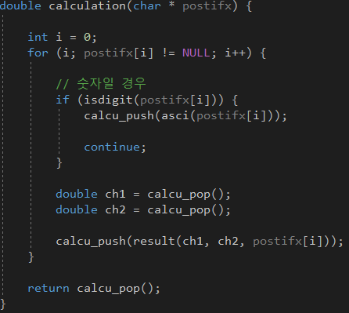
후위 표기법 계산 함수(Calculation Function)
postfix[i] 배열의 값 중 숫자일 경우
calcu_push 함수를 호출하면서 매개변수로 asci 함수를 호출하면서 또한 매개변수로 postfix[i] 배열 (후위 표기법) 값을 전달하고 있습니다.
asci 함수를 호출하는 이유는 현재 postfix 배열 (후위 표기법) 안에 존재하는 값들은 char 즉 문자 자료형을 가지고 있기 때문에 이것을 숫자로 바꾸어 주기 위해 asci 함수를 호출합니다.
postfix[i] 배열의 값 중 문자일 경우
ch1, ch2 변수에 calcu_pop 함수를 호출하면서 calcu_stack 배열에 존재하는 값을 리턴 받습니다. 그 후 calcu_push 함수를 호출하면서 result 함수를 매개변수로 전달하면서 result 함수의 매개변수로 ch1, ch2 와 postfix[i] 즉 문자를 전달하면서 result 함수에서 값을 계산하기 위해 result 함수를 호출한 후 result 함수의 반환형을 다시 calcu_push 함수의 매개변수로 전달하여 calcu_stack 배열에 계산된 값이 최종적으로 저장됩니다.
return calcu_pop()
For 반복문을 최종적으로 마친 후 calcu_pop 함수를 호출하여 calcu_stack 에 최종적으로 남아있는 값을 main 함수에 반환하면서 계산을 모두 마칩니다.

Slide 14

최종 계산 결과 (Final Calculation Result)
최종 계산 결과
최종적으로 후위 표기법에 저장되어 있는 postfix 배열의 값들의 값을 계산을 하면 소수점 3자리 까지 출력 되서 계산 결과가 올바르게 나오는 것을 확인할 수 있었습니다.

Slide 15
이전에 코딩 문제를 풀었을 때는 그 순간에만 코딩에 집중을 하고 풀었다면
이번 Stack 을 활용한 계산기 프로그램을 만드는 프로젝트에서는 내가 짠 코드에 대해서
다시 리뷰 즉 공부를 하게 되는 계기가 되었으며 코드에 대한 전체적인 Logic 에 대해서 더욱 자세히 알게 되었습니다.
제 나름 열심히 제 코드를 가독성 있게 설명을 해놓았지만 수행평가를 채점하시는 선생님께서 잘 해석이 가능할지 걱정입니다..

